Slide 1
Bài
8
TUẦN 22
LUỸ TRE
TIẾT 6. ĐỌC MỞ RỘNG

Slide 2


Yêu cầu cần đạt
Sưu tầm những bài thơ viết về vẻ đẹp thiên nhiên.
Chia sẻ với người thân suy nghĩ của em về bài thơ, viết vào vở một khổ thơ em thích.

Slide 3

1. Tìm đọc một bài thơ về vẻ đẹp thiên nhiên. Trao đổi với các bạn suy nghĩ của em về bài thơ.
Notes:
GV nên cho HS đọc những bài thơ mình đã sưu tầm đc
Những bài thơ sau là bài để tham khảo trong trường hợp HS k tìm đc bài thơ nào hoặc để GV giới thiệu thêm cho HS

Slide 4


AI DẬY SỚM
Ai dậy sớm
Bước ra vườn
Hoa ngát hương
Đang chờ đón!
Ai dậy sớm
Đi ra đồng
Cả vừng đông
Đang chờ đón!
Ai dậy sớm
Chạy lên đồi
Cả đất trời
Đang chờ đón!
Võ Quảng
Notes:
GV nên cho HS đọc những bài thơ mình đã sưu tầm đc
Những bài thơ sau là bài để tham khảo trong trường hợp HS k tìm đc bài thơ nào hoặc để GV giới thiệu thêm cho HS

Slide 5

Quả đỏ
Những quả chín đỏ
Hát dưới nắng mai
Những chùm quả sai
Cười trong nắng mới.
Đàn chim bay tới
Cất tiếng reo vang:
“Ôi chao! Mùa màng
Năm nay tốt quá!”
Võ Quảng
Notes:
Nguồn sưu tầm

Slide 6
CÁNH ĐỒNG QUÊ EM
Bé theo mẹ ra đồng
Vầng dương lên rực đỏ
Muôn vàn kim cương nhỏ
Lấp lánh ngọn cỏ hoa.
Đàn chiền chiện bay quanh
Hót tích ri tích rích
Lũ châu chấu tinh nghịch
Đu cỏ uống sương rơi.
Nắng ban mai hiền hoà
Tung lụa tơ vàng óng
Trải lên muôn con sóng
Dập dờn đồng lúa xanh.
Sóng xanh cuộn chân trời
Cánh đồng như tranh vẽ
Bé ngân nga hát khẽ
Trong hương lúa mênh mông.
Bùi Minh Huế
Notes:
Nguồn sưu tầm

Slide 7
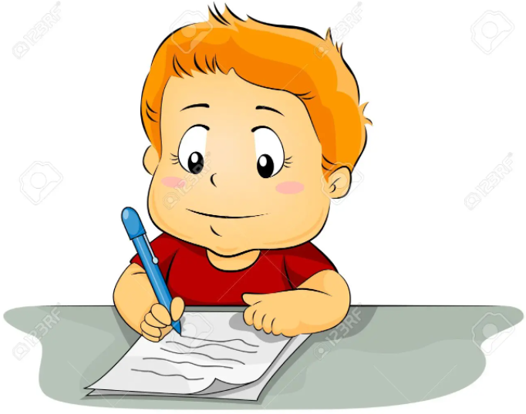
2. Viết vào vở một khổ thơ em thích.

Slide 8

TẠM BIỆT CÁC CON!

